Slide 1






Internet az információs társadalom Kritikus Infrastruktúrája
Dr. Bakonyi Péter
c.docens
A Jövő Internet
Kutatáskoordinációs
Központ
TÁMOP-4.2.2.C-11/1/KONV-2012-0001

Slide 2
Bemutatkozás- Dr. Bakonyi Péter
BME villamosmérnök (1965)
Kandidátus (1974)
c. docens BME
c. főiskolai tanár – BMF
vezető tanácsadó – BME EIT
A hazai Internet programok egyik kezdeményezője: kutató hálózat : IIF ( 1986 ), NIIF ( 1991- a mai napig )
Hazai Jövő Internet Kutatási programok: NIIF ( 2008 -2010 ) ,
Jövő Internet Nemzeti Kutatási Program ( 2013- )
e-mail: bakonyip@eit.bme.hu
Webcím: www.sztaki.hu/~pbakonyi

Slide 3
Mi is az az Internet?
Világméretű rendszer - a számítógép-hálózatok hálózata
Szabványos protokollokra épül (TCP/IP)
Az alkalmazások a végpontokban vannak
A technológia: csomagkapcsolás – datagram - különálló adatcsomag- lehetőségekhez legoptimálisabb ( best effort ) hálózat
Új IKT alkalmazások megalapozója - a gazdasági fejlődés meghatározó tényezője
Az Internet az információs társadalom fejlődésének alapja
A történelmi visszapillantás megmutatja, hogyan alakult át egy kutatóhálózat egy világméretű általános célú (üzleti-tudományos) infrastruktúrává

Slide 4
Mi is az az Internet?
Az Internet számítástudományi szakemberek közös munkájának eredménye az 1960-as évektől kezdődően
A koncepció az Egyesült Államokban született, az ARPANET mint az első számítógép-hálózat alapján (US DoD)
Nyílt hálózati architektúra eredményezte az Internet protokollt

Slide 5
Az Internet története

Slide 6
Az Internet története - előzmények
1969 - ARPANET hálózat elindul négy egyetemen az Egyesült Államokban.
1971 - 23 számítógép kapcsolódik a hálózatra.
  Fő alkalmazás - e-mail,telnet, ftp.
1973 - Első nemzetközi kapcsolat - UCL(UK)
1974-81 - Az ARPANET elmozdul üzleti irányba. Hoszt-szám: 213; 20 új hoszt naponként.

Slide 7
Mi volt az ARPANET?
Az ARPANET volt az első csomagkapcsolásra épülő hálózat, amely a számítógépek közötti kommunikációt megvalósította. Ez a hálózat több tucat végpontot kötött össze, főleg egyetemeket, kutató helyeket és kialakította az első kutató hálózatot a világon.
A valódi motívum az ARPANET kialakításával a time sharing rendszerek erőforrásainak megosztása volt. Azonban az elektronikus levelezés kifejlesztésével (1972) ez lett a legfontosabb és legtöbbet használt alkalmazás. Ez a helyzet máig se változott.

Slide 8
Az Internet története - beindulás
1973-74 - Vint Cerf és Bob Kahn kialakítják a TCP/IP protokollt
1982 - Internet hálózat elnevezés
1987 – több, mint 10.000 hoszt
1990 - több, mint 300.000 hoszt - a hálózat biztonsági kérdései előjönnek - az Internet Worm 6000-60.000 hosztot támadott meg.

Slide 9
A TCP/IP protokoll
A valódi Internet eredete Kahn 1972-es elgondolására épült amely a nyitott architektúrájú hálózatokat írta le és amelyet internetting-nek nevezett.
Az elgondolás az volt, hogy egy nyitott architektúrájú hálózat képes egymástól független hálózatokat összekapcsolni . Ezek a hálózatok különböző operációs rendszerrel és tervezéssel jellemezhetők.
Egy ilyen nyitott hálózat új kommunikációs protokollt igényelt.
Robert Kahn és Vint Cerf 1973-74-ben megtervezte a TCP/IP protokollt, amely fenti elveket megvalósította

Slide 10
A TCP/IP protokoll
Az Internet Protokoll címzése: Minden Internetre kapcsolt eszköz egy numerikus azonosítóval rendelkezik - ez az IP cím.
IP címe van minden Internetre kapcsolt hálózatnak is. A hálózat méretétől függően Jon Postel az ISI intézet munkatársa végezte a cím allokációt a késői 60-as évektől 1998-ig. (Regional Internet Registry), amely a DARPA-val volt szerződésben.

Slide 11
TCP/IP Internet and OSI-RM
HOST
HOST
application-A
application-B
A
P
empty =
S
not defined
T
relay = ROUTER
TCP
N
IP
DL
____
Ph
........
real phys.medium-1 real phys. medium-2

Slide 12
Az Internet új irányítási mechanizmusa
Új technológia és irányítása struktúra kialakítására volt szükség, mivel az eredeti ARPANET modell kis számú time sharing rendszerei megsokszorozódtak és nagyszámú hálózat összekapcsolását kellett megoldani. (LAN, munkaállomások, PC-k)
A korai 1980-as években az Internet Protokoll csak nagyon korlátozott számú IP címet kezelt. Ez volt a kulcs motívum az IPv4 verzió kidolgozásának, amely 32 bites címtartománnyal rendelkezett. Az átállás dátuma 1983 január 1 volt, amikor a hoszt szám 500 volt. Több éves tervezési munkát igényelt hogy egy időben ezt az átállást levezényeljék.

Slide 13
IP Addressing
0 8 16 24 31
class A
class B
class C
class D
0 net host
1 0 net host
1 1 0 net host
1 1 1 0 multicast

Slide 14
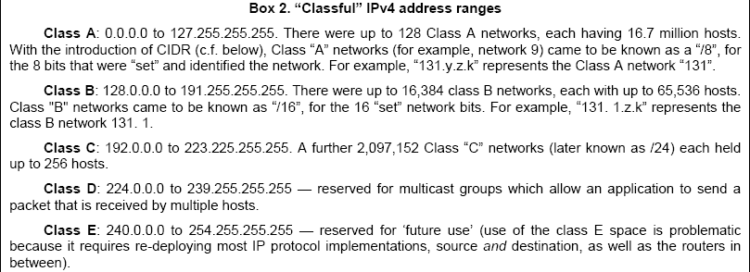
IP Addressing

Slide 15
Dotted Decimal Notation (DDN)
class C address:
0 8 16 24 31
1 1 0 00001 1110000 01000111 00001010
193.224.71.10

Slide 16
Max. host and net numbers
class max. nets max. hosts
A 2^7 -2= 126 2^24-2=16,777,214
B 2^14-2= 16,382 2^16-2= 65,534
C 2^21-2= 2,097,150 2^8 -2= 254
2,113,650 ~3,720,000,000

Slide 17
The Domain Name System (DNS)
1984-ben került publikálásra egy elosztott és dinamikus Domain Name rendszer - Paul Mockapetris volt a szerző
A nagyszámú egymástól független hálózat és ezáltal az Internet dimenzió váltása miatt nehézzé vált egy központi táblázatban nyilvántartani és átváltani a felhasználó-barát hoszt neveket IP címmé
A DNS rendszer oldotta meg a problémát egy skálázható elosztott mechanizmus révén
Hierarchikus DNS neveket pont választja el és jobbról balra strukturálódnak
A DNS adatok hierarchikus és széles értelemben elosztott ún. „name szerver” gépeken kerülnek tárolásra, amelyek lekérdezhetők

Slide 18
The Domain Name System (DNS)
A felhasználó számára láthatatlan a hierarchia tetején lévő root szerver.
A root server információt ad az egy szinttel lejjebb lévő Top - Level Domain-ről (TLDs), amely az utolsó tag a domain néven jobb oldalon (.org, .com, .hu , .fr … )
1985-ben - amikor a DNS rendszert bevezették - a TLD regisztrációt a Stanford Research Institute látta el később, pedig az IterNIC/ Network Solution

Slide 19
Top-Level Domains
Minden TLD-ért egy-egy szervezet felel. Ezt általában „Registry Operator”-nak nevezik
Számos típusú TLD létezik:
A két betűs TLD-ket az ország kódoknak foglalták le- ‘’ ccTLD ‘’ – 240 ország –
A három vagy több betűs TLD-ket generikus TLD-nek nevezik- gTLD
Egy speciális TLD-t is fenntartanak ez a ‘.arpa ‘ ezt technikai infrastruktúra céljaira használják

Slide 20
Top-Level Domains
Generic TLD-k ( hét ) :
gov - US. government
com - commercial applications
mil - military application
edu - educational application
net - internet organizations
org - international organisation
int - international organisation
Hét új TLD- 2001-ben: .biz , .info, .name , .pro, .areo, .coop, .museum

Slide 21
NSFNET
Az Internet fejlődésében mérföldkövet jelentett a National Science Foundation (NSF) döntése, amely létrehozta a TCP/IP alapú NFSNET backbone hálózatot az amerikai egyetemek összekapcsolására.
Ez a hálózat nemcsak az egyetemeket támogatta, hanem általában a kutatás-fejlesztést
Később olyan stratégia alakult ki, amely ezt az infrastruktúrát a gazdasági életben is alkalmazhatóvá tette, amely már nem tartalmazhatott állami támogatást.

Slide 22
Internet backbone
A 90-es évek elején az NSF az Internet gerinchálózatot az üzleti szféra számára is megnyitotta. A cél az volt hogy a befolyt díj csökkentse az előfizetési díjat az akadémiai közösség számára.
Másrészről az NSF szorgalmazta a piaci alapon létrejövő magánhálózatokat mint a UUNet, a PSI stb.

Slide 23
Üzleti Internet
Az Internet robbanásszerű fejlődésével az adminisztráció a DoD-től az NSF-hez tolódott át, amely 1992-ben létrehozta az InterNIC-et a domain név regisztrációra és az egyéb feladatokra.
Az InterNIC tovább adta a gTLD regisztrációt egy USA –ban lévő magán cégnek, a Network Solution Inc. (NSI)-nak
1995-ben az NSF megszüntette az NSFNET támogatását, mivel az Internet egy valódi üzleti hálózattá vált.

Slide 24
Internet eXchange Points (IXPs)
Ez az időszak az Internet Szolgáltatók megjelenésével jellemezhető (ISP) , ilyenek mint CompuServe, America Online, Prodigy.
1995-ben a legtöbb üzleti ISP elkezdte felállítani a saját regionális Internet eXchange Pointokat (IXPs), hogy az Internetre rá tudjanak kapcsolódni.
Az Internet eXchange pontok az ISP-k Internet hálózat összekapcsolódási helyei.

Slide 25
Internet a 90-es években
1991-93 - NSFNET, az üzleti forgalom engedélyezve, elindul az elektronikus kereskedelem.
1991 - Tim Berners-Lee (CERN) - World Wide Web - hypertext - Mosaic browser (Mark Andreesen )
1991 - NSF forgalom: 10 ^12 bytes/hó
1992 - MBONE audio-video broadcast
1993 - hoszt szám nagyobb, mint 1.000.000

Slide 26
WWW
Tim Berners-Lee 1991-ben az európai kutató központ-ban, a CERN-ben kifejlesztette a World-Wide Web-et (WWW)
A World Wide Web Consortium (W3C) 1994-ben jött létre, mint egy nemzetközi ipari konzorcium, hogy közös protokollokat és szabványokat hozzon létre, elősegítve ezzel a WWW fejlődését és széleskörű alkalmazásba vitelét az interoperabilitás megteremtésével.

Slide 27
Az Internet irányítási struktúrája
A DNS rendszer és az NSI monopólium miatti aggodalom vezetett oda, hogy az US Department of Commerce (DoC) egy konzultációs folyamatot kezdett. 1997-ben és 1998- ban kibocsájtott egy ún. White Paper-t, amely egy olyan stratégiai célt fogalmazott meg hogy célszerű privatizálni a DNS menedzsmentet és a koordinációt.
Erre a felvetésre számos javaslat érkezett a magán szférából, beeleértve az Internet Corporation for Assigned Names and Numbers (ICANN)-t, amely Kalinforniában került bejegyzésre, mint egy privát non-profit társaság

Slide 28
Az Internet irányítási struktúrája
1998 novemberben a US DoC megegyezett az ICANN-al egy átadási eljárásban , amelynek lényege, hogy a DNS menedzsmentet az Egyesült Államok kormánya átadja a nemzetközi magán szférának, azaz az ICANN-nak
1998 novemberétől 2003-ig ez a megállapodás még számos módosítással egészült ki.
A megállapodás 2006-ban járt le, de ma is érvényben van.

Slide 29
Az Internet irányítási struktúrája
Az ICANN három fő feladatköre és az azt támogató szerveze-te az alábbi:
Address Supporting Organisation (ASO), amely az IP cím-kiosztást koordinálja a regionális Internet Registries (RIR) között
Country Code Names Supporting Organisation (ccNSO) képviselve az országokat és régiókat
Generic Names Supporting Organisation (gNSO) képviselve a Regisztrációkat, az egyéneket, a szerzői jogokat.
Az ICANN Igazgató Tanács tagjait a fenti három szervezet és egy ún. Nominating Committee javasolja. A cél, hogy valamennyi érdekelt közösség képviselve legyen.

Slide 30
Az Internet irányítási struktúrája

Slide 31
Internet szabványok
IETF –et 1986-ban hozták létre az Internet szabványok kidolgozása céljából
Az eszköz gyártó cégek aktív résztvevői az IETF-nek ( CISCO, IBM, HP .. )
Az Internet műszaki szabványai konszenzusra épülnek és alulról építkeznek

Slide 32
Internet szabványok
Az IETF és a W3C (WWW consortium) azok a szervezetek, amelyek az Internet és WWW szabványokat létrehozzák és adminisztrálják, egymástól függetlenül működnek - nyitott részvétellel és konszenzusra épülve már az Internet korai napjaitól.

Slide 33
Internet szabványok
Az RFC-k (Request for Comments) dokumentum- sorozat az Internet műszaki és szervezési szabványait tartalmazza, illetve új koncepciók és ülések jegyzőkönyvei is rögzítésre kerülnek
Az Internet protokollok hivatalos specifikációi RFC szabványokként kerülnek publikálásra

Slide 34
ENUM
Az ITU és az IETF szabványosítási törekvései eredményeként a telefon hálózat és az Internet hálózatok interoperabilitásának kialakítására alkalmas szabvány került kidolgozásra -az ENUM
Az ENUM elnevezésű szabvány a felhasználónak lehetővé teszi, hogy az Internet szolgáltatásait telefonszámmal is elérhesse, illetve hogy a telefonról hozzáférjen az Internethez

Slide 35
ENUM
az ENUM (telephone number mapping) egy olyan protokoll rendszer, amely a hagyományos telefon rendszert és az Internetet egységesíti és eszközül a DNS rendszert használja fel
1999-ben megalakult az IETF ENUM WG
2000 - első szabvány: RFC 2916
2002 - kiadták az ITU_T Interim Procedures dokumentumot

Slide 36
ENUM
Az ENUM RFC meghatározza, hogy a DNS e164.arpa zónáját lehet használni ENUM célokra, továbbá, hogy milyen formában kerüljenek a telefonszámok a DNS-be. Az e164.arpa zónát TLD-ként kezelik
ENUM kísérletek 2002-ben kezdődtek
Három országban vannak kísérletek: Ausztria, Lengyelország, Románia
Kilenc országban vannak ENUM pilot kísérletek
Tizenöt ország - köztük Magyarország - delegálta az ENUM domaint

Slide 37
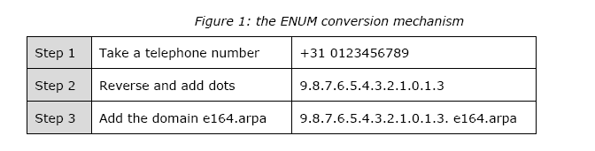

Slide 38
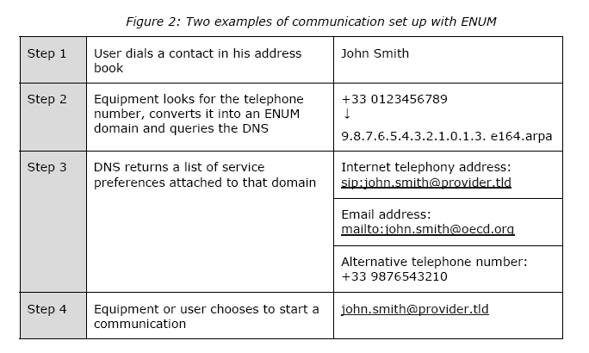

Slide 39
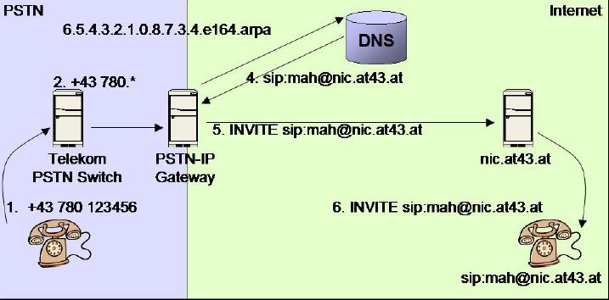
ENUM-Ausztria

Slide 40
ENUM
Néhány alkalmazás:
Hagyományos telefon - internet telefon kapcsolat
Internet-telefonról hagyományos mobil telefon
VoIP alapú társzolgáltatói kapcsolat ENUM hívás-átírányítással

Slide 41
IPv6
Az IP új generációja

Slide 42
Az IPv4 és IPv6 Internet szabványok jelenlegi helyzete
Az IP 6-s verziója - IPv6 - 1995-ben került kifejlesztésre az IETF által, és már több mint tíz éves múltra tekint vissza
A létrehozásának oka a címtartomány kifogyásának a veszélye (128 bites címtartomány)
A Classless Inter-domain Routing (CIDR) vagy a Network Address Translation (NAT) következtében ez már nem volt igazi veszély
Az IPv6 ettől függetlenül jobb támogatást ad valós idejű alkalmazásokhoz, minőségbiztosításhoz és biztonságot javító lehetőségeket ad, mint autentikáció és privacy
2/20/2015
Internet
42

Slide 43
P
IPv6 elvárt tulajdonságaifő célkitűzései
Hosztok milliárdjainak támogatása
Útvonal választási táblák méretcsökkentése
A protokoll egyszerűsítése, ezáltal a csomagok gyorsabb feldolgozása
Az IPv4-nél jobb biztonság
A barangolás lehetővé tétele
A protokoll fejlődésének biztosítása
Az IPv4 és IPv6 egymás mellett létezésének lehetővé tétele.
Az IPv6 jól megfelel a kitűzött céloknak
2/20/2015
Internet
43

Slide 44
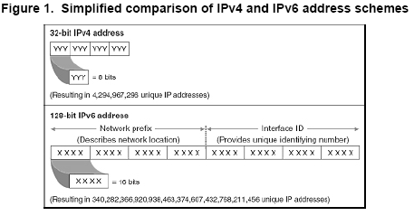
2/20/2015
Internet
44

Slide 45
Az IPv6 (vag IPv6 tulajdonságai t generation) jellemzői
Kapcsolat nélküli datagramm szolgáltatás
Az IPv6 megtartja az IPv4 legsikeresebb tulajdonságát, vagyis a kapcsolatnélküli datagramm szolgáltatást, ugyanakkor számos új lehetőséggel bővült:
Univerzális címzési koncepció:
A címtér 128 bites, ami kb 3,4 x 10 ^ 38-on címet jelent, ez azt jelenti, hogy a Föld minden négyzetméter területére 7 x 10 ^ 23-on cím jut.
A címzési módok lehetnek: unicast, anycast, multicast. Ezek rendeltetése hasonlít az IPv4-nél megismert unicast, multicast technikákhoz. (A broadcast jellegű címzés itt nincs, ezt a funkcionalitást a multicast címzési móddal valósítják meg.)
2/20/2015
Internet
45

Slide 46
Az IPv6 (vagy IPng – IP n P
IPv6 elvárt tulajdonságaifő ext generation) jellemzői
2/20/2015
Internet
46
Rugalmasabb fejléc
Az IPv6 fejléc mindössze 8 mezőből áll, szemben az IPv4 14 mezőjével. Ez az útvonalválasztásnál gyorsabb feldolgozást tesz lehetővé. Ugyanakkor bevezették a kiegészítő fejlécek (next header) fogalmát is, amelyek a speciális igények megvalósítását teszik lehetővé:
ugrásról ugrásra opciók fejrésze (hop-by-hop options header),
célra vonatkozó opciók fejrésze (destination options header),
irányítási opciók fejrésze (routing header),
darabolási opciók fejrésze (fragment header),
hitelesítési fejrész (authentication header - AH),
beágyazási-biztonsági opciók fejrésze (encapsulating security )
Minőségi szolgáltatás (Quality of Service)
A minőségi szolgáltatás azt jelenti, hogy a magas prioritású üzenetek előnyben részesíthetők alacsonyabb besorolású társaikkal szemben, vagyis torlódás esetén a magas prioritású üzenetek akár az alacsonyabb prioritású üzenetek feltartóztatása árán is garantált sebességet biztosítanak.

Slide 47
Az IPv6 (vagy IPng – IP next genera P
IPv6 elvárt tulajdonságaifő tion) jellemzői
Az IPv4-ben alapesetként a csomagok a FCFS (a beérkezés sorrendjében történő kiszolgálás) szabálynak megfelelően kerülnek továbbításra. Már az IPv4 kiegészítőjeként is definiáltak QoS protokollváltozatokat (IntSer, DiffServ), az IPv6 tervezői kifejezetten támogatják ezt. Az IPv6 fejrészében két mező szolgál ennek megvalósítására:
forgalom osztálya (traffic class),
adatfolyam címke (flow label).
A csomagokat osztályokba sorolják, a 0-7 osztályokba azok a csomagok kerülnek, amelyek tűrik az átvitel sebességének csökkentését, a 8-15 osztályba pedig azokat sorolják, amelyek érzékenyek a késleltetésre (hang, mozgókép, stb.)
Az adatfolyamcímke arra szolgál, hogy a forrás- és célállomás között egy bizonyos igényeknek megfelelő virtuális összeköttetést építsenek fel.
2/20/2015
Internet
47

Slide 48
Az IPv6 (vagy IPng – IP n P
IPv6 tulajdonságaiext generation) jellemzői
Integrált mobilitás
A mobil felhasználók a hagyományos beszédátvitel mellett más kommunikációs csatornát is igénybe kívánnak venni , ezt pedig célszerű IP alapon megvalósítani. Erre dolgozta ki az IETF a Mobil IP protokollt (Mobility support in IPv6, RFC3775), amely alkalmas mobil eszközök mozgásának IP rétegbeli kezelésére. Bizonyos esetekben egy alhálózat is változtathatja helyét, ennek kezelésével is foglalkozik az IETF Network Mobility csoportja.
Integrált biztonság
Az IPv4-ben már bevezették az IPSec-et, amely a hálózati rétegben működött. Azonban egy sor probléma felmerült: átjárás a NAT-okon, az egész IP csomagot titkosítsák-e vagy csak a csomagban lévő információt, tördelési és teljesítményi kérdések. Emiatt nagykiterjedésű IPv4 hálózatban alig használják.
Az IPv6-ban az IPSec annak szerves része, minden implementációjában tartalmaznia kell. A kiegészítő fejlécek közül a hitelesítési fejléc és a beágyazási-biztonsági opciók fejrésze az, ami a biztonsági kérdések megoldására szolgál. Ezek közül csak az utóbbit (ESP) kell kötelezően megvalósítani, az előző opcionális, ugyanis az ESP-vel megvalósítható az adatok integritásának ellenőrzése, mely a legtöbb esetben kielégítő.
2/20/2015
Internet
48

Slide 49
Az IPv4 és IPv6 összehasonlítása
Az IPv4 és összehasonlítás.
Tulajdonságok | jellemzőik | IPv6 | IPv4
Kapcsolatnélküli datagram szolgáltatás | egyszerű, megbízható | igen | Igen
Univerzális címzési koncepció | strukturált, különböző típusokra és célokra alkalmazható | fejlett | Szegényes
Rugalmasabb fejléc | bővíthetőség, teljesítmény növelése | igen | Nem
Minőségi szolgáltatás (QoS) | prioritások meghatározása, folyamat­­címke | fejlett | Szegényes
Integrált mobilitás | barangolás támogatása | igen | Nem
Integrált biztonság | azonosítás, kódolás | igen | Nem
Hálózatmenedzsment | automatikus konfiguráció | igen | Nem
2/20/2015
Internet
49

Slide 50
World-wide Internet Usage Facts and Statistics - 2013
Out of entire Human population which is about 7.1 Billion, 4.3 Billion people (4.354 billion approx.) used internet in 2013 with Asia housing nearly 40% of the above users. Below are the statistics reading users.
4.354 Billion - Active internet users.
5.854 Billion - Total Cellular users in the world.
Desktop users are about 40.67% of the total active users.
Tablet users (Tablets, Tabs, Palmtops etc. . users) = 21.10%.
Mobile users (Smartphone and other handheld device users) = 38.23%.

Slide 51
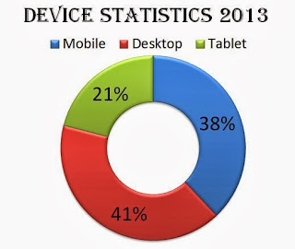
World-wide Internet Usage Facts and Statistics - 2013
As a matter of Fact, Internet (www) has grown exponentially and is still growing at a rate which cannot be imagined. Day by day the number of people accessing Internet from their Desktops and Mobile devices (Tablets, Smartphones, Laptops etc. . .) is increasing at a rapid pace due to Technological Innovations.

Slide 52
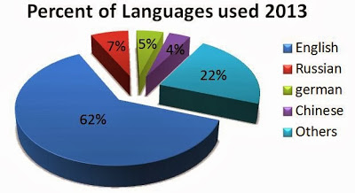

Slide 53
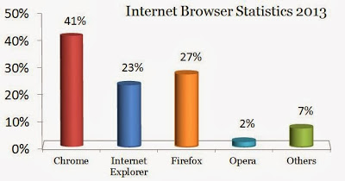

Slide 55
NGN - Next Generation Network
Az IP alapú hálózatok képesek beteljesíteni a hálózati konvergenciát, s a korábbi hálózatok egyetlen hálózatba összevonhatók.
Ennek első jelei - a Skype sikerében érhetők tetten
Ezen új típusú hálózat kapcsoló elemei az ún. Soft-switchek lesznek, amelyek a Moore törvény szerint alkalmasak a csomagokban érkező beszédjelek valós idejű idejü irányítására.
Ezen új elvű hálózatokat hívják NGN-nek.
Jellemzőjük, hogy lényegesen rugalmasabbak, üzemeltetésük olcsóbb
Megindul az átállás az NGN filozófiájú hálózatok irányába - British Telecom 2012 év végéig 16 különböző funkciójú hálózatát egyetlen NGN hálózattal helyettesíti

Slide 56
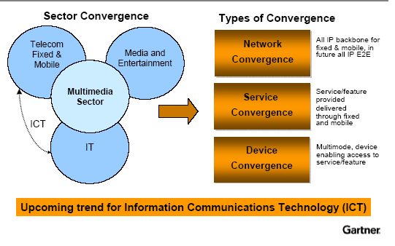
Konvergencia

Slide 57
Új generációs hálózatok( NGN )
Világosan látni kell, hogy az NGN a szolgáltatói hálózatok új generációját jelenti, mely abból az eszközparkból építkezik és azt a protokollt használja, mint az Internet, de célja továbbra is a hálózaton nyújtott szolgáltatásokra előfizető felhasználók kiszolgálása, tehát garantált szolgáltatásminőséggel, magas rendelkezésre állással nyújtja a szolgáltatásokat.
Elképzelhető, hogy az NGN elterjedése visszahat az Internetre is és megindul egy NGI (Next Generation Internet) kiépülése, azonban az NGN témakörébe szigorúan csak a „walled garden” jelleggel megvalósított szolgáltatói hálózatok tartoznak bele.

Slide 58
NGN definiciója-ITU
.
Az ITU NGN fogalma szerinti alapvető jellemzők
csomag-alapú átviteli mechanizmus alkalmazása;
a szolgáltatásnyújtás és a hálózati hozzáférés szétválasztása;
növekvő módon szétválasztott vezérlési funkciók a hordozó erőforrásokra;
az általános mobilitás támogatása.
QoS- minőségbiztosított

Slide 59
Az NGN jellemzői, előnyei
IP alapú tartalomtovábbítás
Rugalmas szolgáltatási platform
Többfunkciós hozzáférési hálózat
Valódi szélessávú szolgáltatások
Hatékonyabb üzemeltetés
Egykapus kiszolgálás

Slide 60
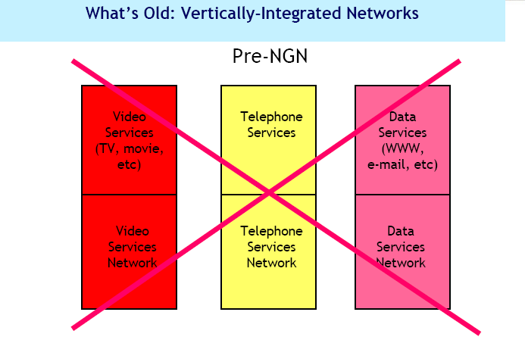
Az új generációs hálózatok trendje

Slide 61
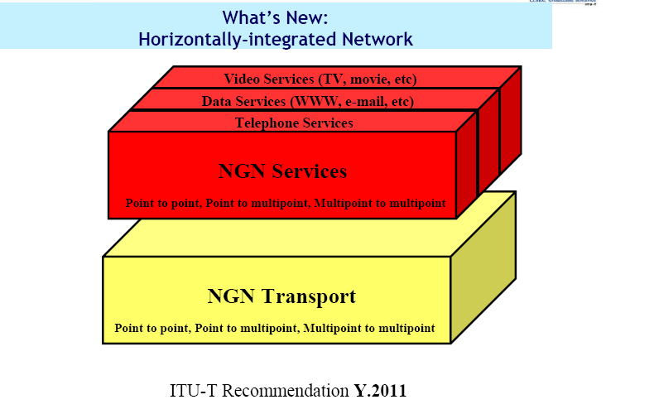
Az új generációs hálózatok trendje

Slide 62
NGN
Az NGN hálózatokban négy egymásra épülő réteg különböztethető meg:
a hozzáférési réteg (access plane),
a szállítási réteg (transport plane),
a vezérlési réteg (control plane) és az
alkalmazási réteg (application plane).

Slide 63
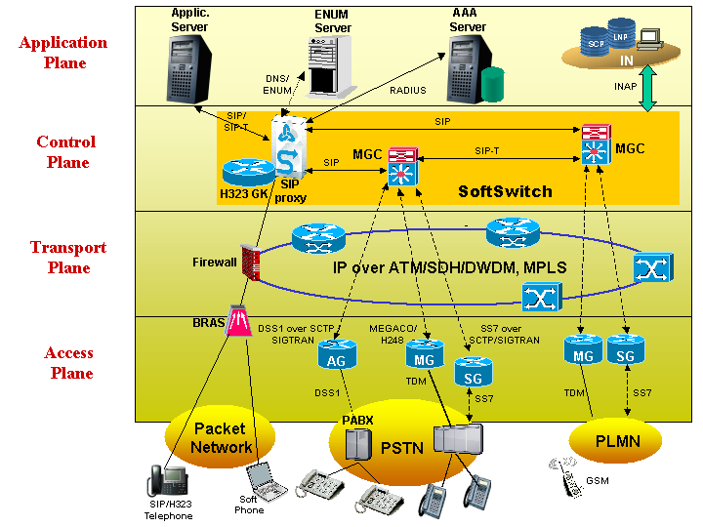
Az NGN sematikus modellje
Alkalmazási réteg
Vezérlési réteg
Szállítási réteg
Hozzáférési réteg

Slide 64
NGN
A hozzáférési rétegben helyezkednek el a többszolgálatú hozzáférési csomópontok (MSAN – MultiService Access Node), melyek a legkülönbözőbb szélessávú technológiával képesek elérni az előfizetőket.
A hozzáférések teljes mértékben többszolgálatú hozzáférésként működnek, mert a vezetékes és vezeték nélküli hozzáférések összes formáját tartalmazzák, beleértve a vezeték nélküli adatátvitel, a kábeltelevízió, a mobiltelefonos alkalmazásokat is.
Az NGN ezen szintjén jelenik meg a jelenlegi hálózatok sokszínűsége, az NGN a többi rétegében már egységesen kezeli a folyamatokat az univerzalitásának megfelelően

Slide 65
NGN
A szállítási réteg valósítja meg az NGN fizikai átviteli rendszerét, de szemben a hagyományos hálózatokkal, ennek a szállítási rétegnek nincs önálló vezérlése, ezt a felette levő réteg látja el. Ez a megoldás teszi lehetővé, hogy a fizikai eszközöktől teljesen független szolgáltatásokat lehessen kialakítani a hálózatban.
A szállítási réteg általában a városi csomópontok (metro node) és a maghálózat (core network) együttesét jelenti. Ez a hálózat egy menedzselt IP/MPLS (MultiProtocol Label Switching) hálózat, melyben a kapcsolást speciális routerek, az ú.n. softswitch-ek végzik.

Slide 66
NGN
A softswitch-ek összetett intelligenciája már a vezérlési réteg részét képezi és éppen ez a megoldás teszi lehetővé a hálózat magas szintű rugalmasságát és a szolgáltatások gyors átkonfigurálását, új szolgáltatások bevezetését.
Ugyancsak ezen a szinten helyezkedik el a hálózat központi intelligenciája és központosított adatbázisa is, melyet a legújabb NGN-rendszerekben az IMS (IP Multimedia Subsystem) testesít meg.

Slide 67
NGN
Az NGN legfelső szintje az alkalmazási réteg, melynek a célja az, hogy a rugalmas szolgáltatási kör kialakítása számára egy egységes, szolgálat-független platformot nyújtson.
Ennek a platformnak a véglegesítése még nem történt meg, de a legvalószínűbbnek az látszik, hogy az eredetileg a mobilhálózatok rugalmasságának a növelésére kifejlesztett Parlay platform kerül bevezetésre a szükséges kiegészítésekkel. A Parlay platform ezzel az NGN legfelsőbb rétegében, mint hálózatfüggetlen API (Application Programming Interface) jelenik meg, ezzel segítve az egységes szolgáltatáskezelést.

Slide 68
Az NGN és az Internet viszonya
Az NGN és az Internet viszonya:
A hálózati konvergencia természetesen a mobilitás igényét is magában foglalja, tehát a hosszú távú megoldások a vezetékes és mobil rendszerek konvergenciáját is magukban kell, hogy hordozzák. Sok szereplő - különösen a távközlési szolgáltatók szerint - az NGN (next generation network) a jövő Internetének tekinthető.
Ugyanakkor véleményünk szerint ez a felvetés nem állja meg a helyét: az NGN egy olyan hálózat, amelyen keresztül egyszerre érhető el egy szolgáltató által felajánlott szolgáltatások bármelyike (pl. a televíziózástól az internetig), míg az Internet célja továbbra is egy olyan alapvető, flexibilis adatátviteli szolgáltatást nyújt, mely alkalmazások tetszőlegesen széles spektruma számára biztosítja a technológiai hátteret.
Látható tehát, hogy míg a hozzáférhető szolgáltatások szempontjából a két hálózat megegyezik (az NGN-en hozzáférhető az internet, míg az interneten hozzáférhetők az NGN által nyújtott egyéb szolgáltatások), ugyanakkor koncepcionálisan, technológiai, társadalmi és üzleti szempontból két lényegesen különböző modellről van szó.

Slide 69
Az Internet irányítás jellemzői
Az Internet technológia fejlődése és adminiszt-rációja minimális kormányzati beavatkozás és szabályozottság mellett történt
Ez a modell élesen szemben áll a távközlés és műsorszórás gyakorlatától ahol teljes kormány-zati szabályozottság létezik
Ennek ellenére elmondható, hogy az Internet interoperábilis, funkcionálisan stabil, a működése biztonságos, skálázható és hatékony
Nem egy személy vagy szervezet irányítja az Internetet, hanem sok szervezet koordinált együttműködése

Slide 70
Az Internet sikerének titka
Az Internet sikerének egyik kulcsa az hogy alapvetően az üzleti világ építette ki az Internet infrastruktúráját, biztosította a működtetését és fejlesztését.
A tartalom, az alkalmazások és a szolgáltatások fejlesztése alapvetően a magánszféra kezdeményezésére történik
Az Internet az IKT szektor fejlődésében meg-határozó szerepet játszik
Az innováció eredményeként olcsó, magas minőségű hálózati termékek és szolgáltatások jöttek létre

Slide 71
Az Internet jövőbeli szerepe
Az Internet fejlődése nem zárult le
Az Internet az információ szolgáltatás kategóriáját meghaladva a társadalom kritikus infrastruktúrájává válik
A társadalom egyre jobban Internet függő lesz
Alapvető korlátai vannak a jelenlegi Internet architektúrának: szolgáltatás minőség, biztonság, menedzselhetőség, robosztus működés.
Kutató hálózatok jelentős szerepet játszhatnak az új architektúra kifejlesztésében

Slide 72
Az Internet jövőbeli szerepe-felhasználó szerepe
A gazdaság és a társadalom egyre jobban függ az Internettől
Új technológiák –RFID, Location Based Services, mobil technológia -új innovatív alkalmazásokat hozhatnak létre
A jövő Internete felhasználó orientált lesz –jelentős szerep jut az aktív felhasználóknak új tartalmak és új üzleti modellek létrehozásában
A szerzői jogok szerepe nem egyértelmű az internet fejlődésében

Slide 73
Az Internet jövőbeli szerepe-magánszektor
Kulcs szerepe lesz a jövőben is a magánszektornak, különösen a fenntartható üzleti modell kialakításában, az innováció és a felhasználói tartalomfejlesztés ösztönzésében
A vezeték-nélküli kommunikáció kiemelt fontosságú lesz és ennek következtében a frekvencia gazdálkodási politika nemzetközi és hazai téren is stratégiai fontosságúvá válik
Az Internet globális irányításának jövöbeni iránya a többszereplős, konszenzusra épülő együttműködés. A folyamat legyen átlátható, szakszerű és az érintettek kiegyensúlyozottan legyenek képviselve
Az ENSZ új Internet Governance Forum-a jó irány a jövő szempontjából

Slide 74
Az Internet jövőbeli szerepe-teljesítmény mérés
Sok szempontból úgy tekinthetjük az Internetet mint egy ‘black box’ –ot.
A hálózat teljesítő képességének mérése alapvető a jövő stratégiájának kialakításához
Hiányzik az Internet makroszkopikus stuktúrájának analizise: terhelés, teljesítmény mérése, a skálázhatóság.
Ez komoly kihívás a jövőre nézve

Slide 75
Az Internet jövőbeli szerepe-kutatás
Az Internet a hálózatok univerzuma-nem egy a sok hálózat között
Ez az univerzum 23.000 autonóm rendszert foglal magában-300 új hálózat jelenik meg havonta és 100 tünik el
Egy-egy hálózat csak a kis hányadát felügyeli a több mint 4 milliárd internet erőforrásnak
Ezzel együtt minden egyes Internet erőforrás képes kapcsolatba lépni az összes többivel a hálózat interoperabilitása miatt

Slide 76
Az Internet jövőbeli szerepe-kutatás
A jövöbeli Internetet úgy kell megtervezni, hogy bármilyen jövőbeni alkalmazást támogasson
A jövő kihívása ,hogy úgy kell fejleszteni a jövő Internetét egy hatékonyabb rendszerré, hogy közben működőképes maradjon
Hosszabb távú prekompetitive kutatásokat kell folytatni számos területen, hogy új paradigmákat lehessen felfedezni, ilyen a GENI projekt
Interdiszciplináris kutatások szükségesek, amelyek figyelembe veszik a gazdasági, társadalmi és szabályozási kérdéseket is

Slide 77
A jövő Internete
Új hálózati architektúra szükséges az ún. big science (CERN, Óceán kutatás ... ) és a kritikus infrastruktúrák számára.
A tudomány az igazi hajtóerő az új generációs Internet hálózat megalkotására
A kérdés mi jöhet az IPv6 és DNS után
Az IPv6 még nem terjedt el igazán
Az új architektúra kidolgozásához olyan projektek kellenek mint a GENI

Slide 78
GENI: Global Environment for Network Innovation
Az Internet nem kész a jövő szerepére
GENI koncepció: építsd meg a jövő hálózatát megfelelő tudományos megalapozottsággal, úgy hogy az a jelenlegi korlátokat feloldja és felgyorsítsa az innovációt.
Lehetővé teszi forradalmi új ötletek és technológiák fogadását, amelyek a XXI. századi Internet alapját képezik és amely a gazdasági növekedés motorja lehet
Egy megosztott hálózati környezetet kell létrehozni, amely támogatja a kísérletezést új hálózati architektúrák kialakítása céljából

Slide 79
GENI: Glogal Environment for Network Innovation
A megosztott hálózati környezet lehetőségei:
Párhuzamos kísérletek nagyszámú kísérleti hálózaton és elosztott szolgáltatással
A kísérleti hálózatok összekapcsolása és az Internettel való kapcsolódás vizsgálata
Valódi felhasználok a kisérleti szolgáltatások tesztelésére
Megfigyelések, mérések a kísérletek eredményeinek értékelésére

Slide 82
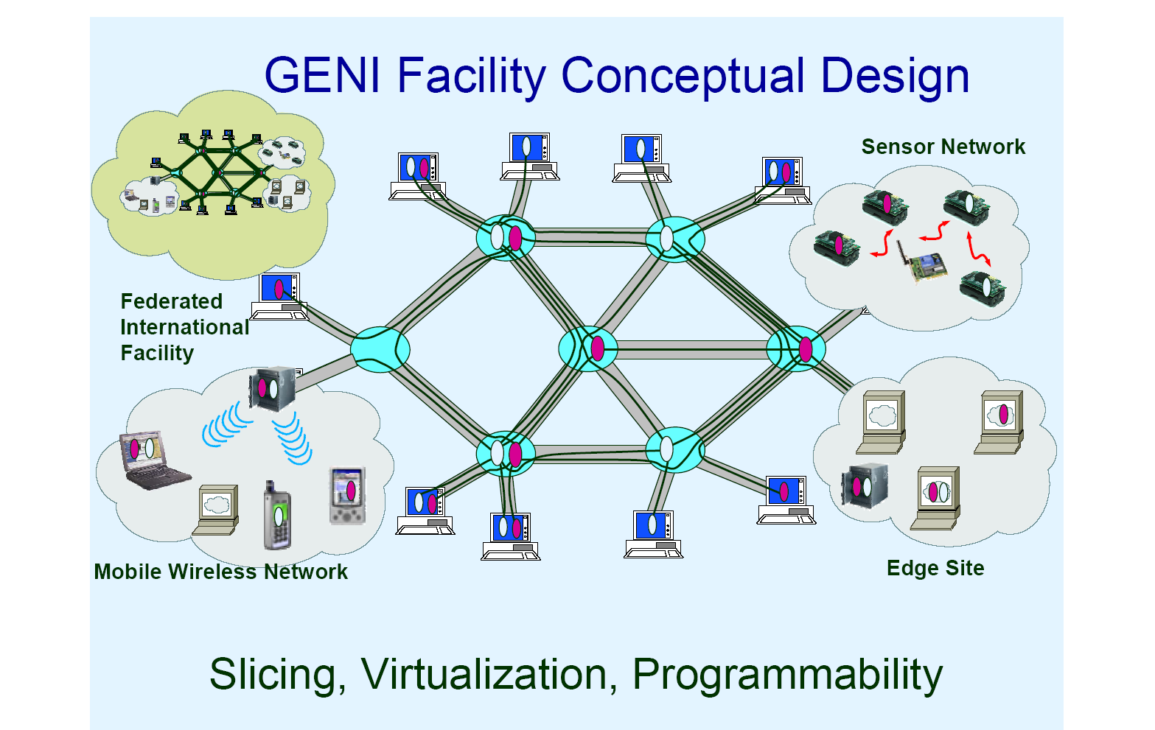

Slide 83
GENI: Global Environment
for Network Innovation
Alkalmazások:
Kritikus infrastruktúra
Adat Grid
E-science
Szenzor hálózatok
Beágyazott rendszerek
Digitális életvitel
Egyes vélemények szerint az új generációs Internet olyan forradalmi lesz mint a PC
A GENI projekt nyitott a nemzetközi együttműködésre, így Magyarország illetve az NIIF részt vehet ezen új projektben

Slide 84
20/02/2015
Future Internet Program
84

Slide 85
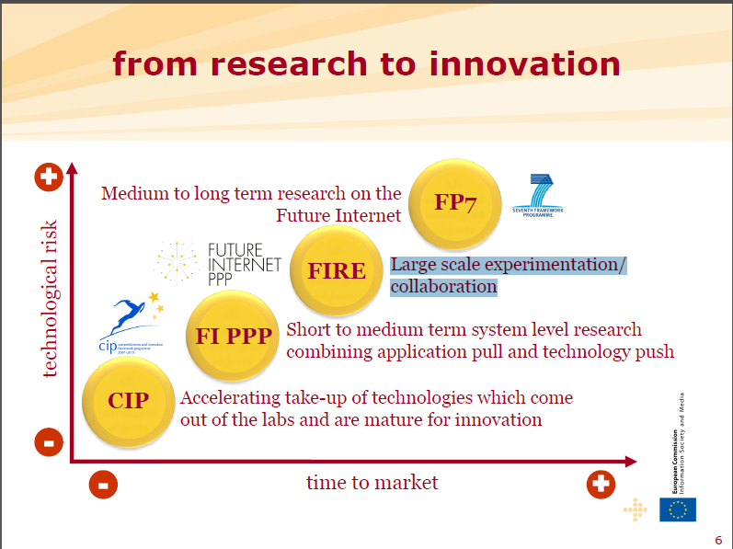

Slide 86
20/02/2015
Future Internet Program
86

Slide 87
EU FP7 keretprogram struktúra

Slide 88
Europe 2020 priorities
European Research Area
International cooperation
Shared objectives and principles
Tackling Societal Challenges
  Health, demographic change and wellbeing
  Food security, sustainable agriculture and
  the bio-based economy
  Secure, clean and efficient energy
  Smart, green and integrated transport
  Climate action, resource efficiency and raw
  materials
  Inclusive, innovative and secure societies
Creating Industrial Leadership and Competitive Frameworks
Leadership in enabling and industrial technologies
  ICT
  Nanotech., Materials, Manuf. and Processing
  Biotechnology
  Space
Access to risk finance
Innovation in SMEs
ICT
ICT
ICT
ICT
ICT
ICT
EIT
JRC
Excellence in the Science Base
Frontier research (ERC)
Future and Emerging Technologies (FET)
Skills and career development (Marie Curie)
Research infrastructures
ICT
ICT
Simplified access
Common rules, toolkit of funding schemes
Dissemination & knowledge tranfer
Notes:
Objectives and structure
88

Slide 89
Information and Communication Technologies (ICT)–Part 1
Components and systems
  smart embedded components and systems, micro-nano-bio systems, organic electronics, large area integration, technologies for IoT, systems of systems and complex system engineering
Next generation computing
  Processor and system architecture, interconnect and data localisation technologies, cloud computing, parallel computing and simulation software
Future Internet
  Networks, software and services, cyber security, privacy and trust, wireless communication and all optical networks, immersive interactive multimedia and connected enterprise

Slide 91
Az Internet jövője-várható fejlődés
Az elkövetkező 10-15 évben a mobil és vezeték nélküli eszközök gyors elterjedése minőségi változást okoz az Internet fejlődésében. Ezen eszközök száma már 2014-ben meg haladta az Internetbe kapcsolt PC-k számát. Ilyen a laptop, a digital assistant, a mobil telefon, a media player, a beépített szenzorok és fizikai objektumok vezérlése (már ma több mint 2 milliárd).
Ugyanakkor várhatóan az internet felhasználók száma nem nő majd a korábban megszokott exponenciális sebességgel: a legfejlettebb országokban (USA, Ny-Európa) a felhasználók aránya már most eléri a 70-80%-ot, így ezekben az országokban a növekedési lehetőségek korlátozottak.
Várható, mint azt már korábban jeleztük hogy , az új felhasználók nagy része a fejlődő országokból kerül ki (többek között a jelenlegi több mint 4 milliárd felhasználó mellé rövidtávon körülbelül még egyszer ugyanennyi várható elsősorban Indiából és Kínából), azonban az itteni nagyobb arányú növekedésnek még gátat szabhat ezen országok gazdasági helyzete.

Slide 92
Az Internet jövője-várható fejlődés
Az Internet egyre jobban interfész-szerepet tölt majd be a helyüket változtató emberek és az őket körülvevő fizikai világ között. Ez az Internet olyan új alkalmazási lehetőségeit vetíti előre, amely szorosan kapcsolódik az emberek életvitelével, munkavégzésével (ubiquitous networking).
A vezeték-nélküli kommunikáció kiemelt fontosságú lesz, és ennek következtében a frekvenciagazdálkodási politika nemzetközi és hazai téren is stratégiai fontosságúvá válik.
Az Internet globális irányításának jövőbeni iránya a többszereplős, konszenzusra épülő együttműködés: az ENSZ új Internet Governance Fóruma jó irány a jövő szempontjából.
A jövő Internete felhasználó-orientált lesz – jelentős szerep jut az aktív felhasználóknak új tartalmak és új üzleti modellek létrehozásában. Új technológiák – RFID, SOA, Web2.0, Location Based Services, mobil technológia – új innovatív alkalmazásokat hozhatnak létre.

Slide 93
Az Internet jövője - alkalmazás
Az Internet gazdasági és társadalmi jelentőségét az elektronikus gazdaság és elektronikus szolgáltatások térhódítása, illetve a különböző alkalmazások (az adatátviteltől a tartalom- (információ-) szolgáltatáson keresztül a közösségi alkalmazásokig) széleskörű elterjedése okozza.
Az internet-technológia segítségével korábban elképzelhetetlen, új, olcsó és gyors gazdasági megoldások születtek és születnek, melyek alapjaiban formálták át az emberek életmódját a kommunikációtól az utazáson keresztül a banki ügyintézésig.
A különböző alkalmazások és szolgáltatások működtetése különféle követelményeket támaszt az Internet infrastruktúrájával és a hálózati technológiával szemben.
Így – a teljesség igénye nélkül – megkülönböztethetünk valós idejű internet-telefon- 2008-ban 300 millió Skype felhasználó- és nem valós idejű (fájltranszfer), keskenysávú (hangátvitel) és szélessávú (multimédia-átvitel), vagy éppen biztonságos (elektronikus kereskedelem) és nem biztonságos (email) szolgáltatásokat és alkalmazásokat

Slide 94
Az Internet jövője -befolyásoló tényezők -technológia
A Wi-Fi, Wimax, WiBro technológia egyre szélesebb körben kerül alkalmazásra. Ez lehetővé teszi a fizikai és a virtuális világ összekapcsolását az Internet segítségével.
Hosszabb távon létrejön a mindenhol jelenlévő hálózati társadalom (ubiquitous network society). A vezeték nélküli internet hozzáférés kialakításában kulcskérdés a frekvenciahasznosítás és az interoperabilitás.
A szenzorhálózatok fejlődése szintén szorosan összefügg az Internettel: Ezen hálózatok első generációjának tekinthető RFID (rádiófrekvenciás azonosításon alapuló) technológia, amelyet már széles körben kezdtek alkalmazni az üzleti világban és kormányzati alkalmazásokban is. Ezek az olcsó és kisméretű szenzorok-chipek az Internethez kapcsolódva elsősorban vezeték nélküli technológiával új innovatív alkalmazásokat hoznak létre. Ilyenek a beszállítói lánc vagy az egészségügy területén már most láthatóak.

Slide 95
A jövő hálózati infrastruktúra jellemzői
A következő követelményeknek kell megfelelnie a jövő hálózatának:
Skálázható, dinamikus címzés
Hatékony adat és forgalom management
Mindenhol jelenlévő, biztonságos , személyiségi jogokat biztosító
Magas rendelkezésre állás és egyszerűség
Az új típusú alkalmazások kiszolgálása:
- végpontok közötti nagysebességű áteresztő képesség,
- virtuális világ,
- 3D ,
- szenzor hálózatok,
- felhasználók által generált szolgáltatások és tartalmak

Slide 96
Internet jövője-OECD-gazdaság
Internet hozzájárulása a GDP-hez:
1.672 millárd dollár a totál GDP 2.9%-a
Ágazatok szerint:
Mezőgazdaság: 2.2%
Internet 3.4%
GDP növekedés 1995 – 2009
Svédország 33% 3.9%
US 15% 4.7%
Németo. 24% 1.9%

Slide 97
Dimensions of Future Internet
Dimensions of Future Internet
Terabyte networks
Complexity
Mobility
Internet of things
Clean slate approaches
Support investments: backward compatibility
Need for (open) standards
Security for commer-cial services and applications
Technological
Economic
Societal/Political
European competitiveness on future Internet (act where market forces fail)
Consumer protection / empowerment
Social responsibility: preserve neutrality, openness, fairness, social role
Balance the need for security/accountability and the right to privacy

Slide 98
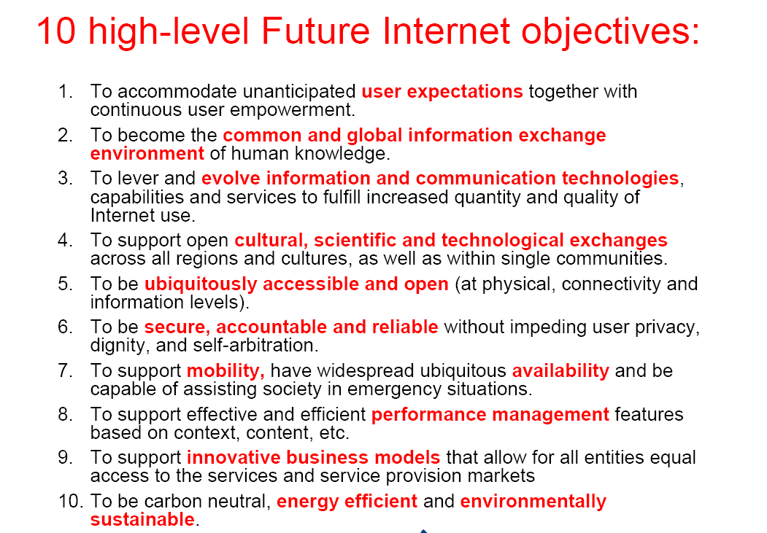

Slide 99
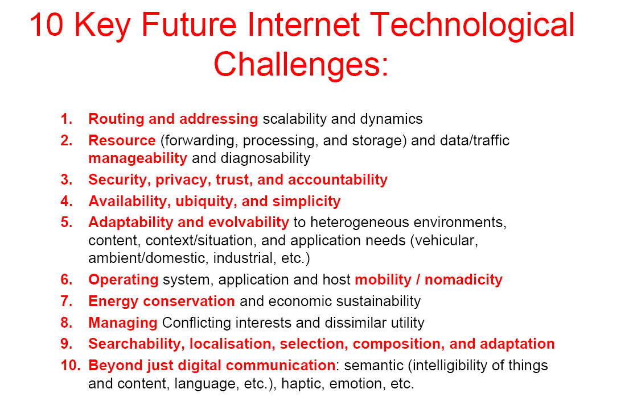

Slide 100
Következtetések
Az Internet a XXI.sz.-ban is a változások hajtóereje marad- kihat a globális gazdasági növekedésre, a társadalmi egyenlőtlenségek csökkentésére
Az áttörést okozó technológiák fejlődésének és alkalmazásának hatására az információs társadalom fejlődése felgyorsul, az e-gazdaság dominánssá válik
A jövő kiemelt kérdései: fogyasztói bizalom, a biztonság, a személyiségi jogok védelme, a felhasználók aktív részvétele az információs társadalomban

Slide 101
Köszönöm a figyelmet

Slide 102
Köszönöm a figyelmet

